Slide 1
ATUALIZAÇÃO DA CERTIDÃO DE REGISTRO
Deverá ser solicitada anualmente;
Validade, impressa na Certidão

Slide 2
DOCUMENTOS EXIGIDOS PARA A ATUALIZAÇÃO DA CERTIDÃO DE REGISTRO
Decreto Estadual 34627/93
A partir de 01/junho, as atualizações das Certidões, somente poderão serem feitas via site Pró-Social RS -https://prosocial.rs.gov.br e não mais através do envio da documentação na forma física ou por e-mail.
https://igualdade.rs.gov.br/serviços/divisão de registros
Tutorial (com passo a passo e orientações).
Checklist:
Atualização da Certidão de Registro

Slide 3
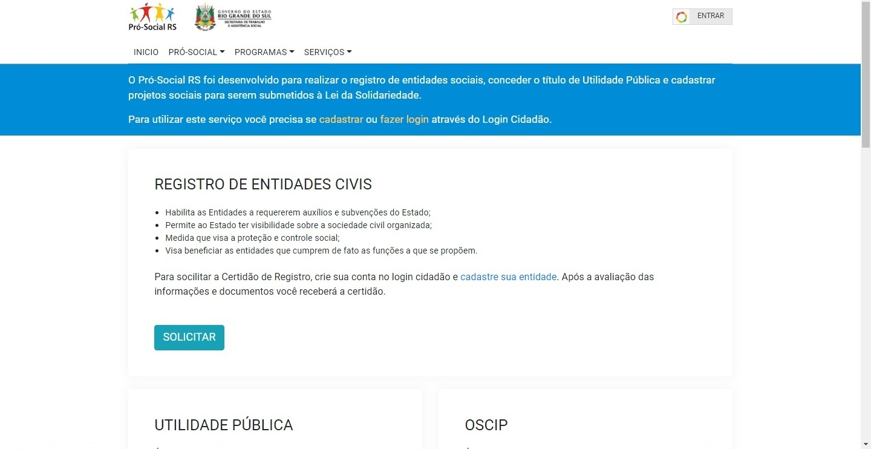

Slide 4
Requerimento: cadastro do administrador
Documento assinado pelo (a) presidente
Datado;
Dirigido à Secretaria de Igualdade, Cidadania, Direitos Humanos e
Assistência Social – Divisão de Registros;
Contendo: Dados da Entidade (razão social, CNPJ e endereço);
CPF e E-mail (do administrador a ser cadastrado)
Objeto: requerer o cadastro, do administrador, do Sistema PRÓ-SOCIAL RS
Modelo: https://igualdade.rs.gov.br/serviços/divisão de registros
Modelo de requerimento – cadastro do administrador

Slide 5
1. Requerimento
Documento assinado pelo (a) presidente;
Datado;
Dirigido à Secretaria de Igualdade, Cidadania, Direitos Humanos e
Assistência Social – Secretária Regina Becker;
Dados da Entidade (razão social, CNPJ e endereço);
Objeto: requerer as atualizações da Certidão de Registro e no Programa Nota Fiscal Gaúcha.

Slide 6
2. Atestado de pleno e regular funcionamento
Emitido:
Pela Prefeitura e assinado pelo (a) prefeito (a) em exercício;
Papel timbrado;
Constando:
Razão social, CNPJ e endereço da Entidade;
Com a nominata da diretoria atual;
Data do início e término da gestão.

Slide 7
3. Ata de eleição e posse, da Diretoria em exercício
Datada;
Menção da eleição e posse;
Constando:
Razão social e CNPJ da Entidade;
Início e término da gestão,com dia/mês/ano;
Caso não conste os dados exigidos, deverá ser redigida uma declaração.

Slide 8
4. Comprovante de inscrição e de situação cadastral (CNPJ) • Atualizado

Slide 9
5. Balanço Patrimonial e Financeiro
Devendo conter:
Exercício do ano anterior ;
Razão social;
CNPJ;
Assinatura do (a) presidente;
Carimbo e assinatura do (a) contador (a);
Até o dia 28/fev será aceito o exercício de 2020, a partir de 1º de março, somente o de 2021;
Não pode ser livro caixa.

Slide 10
6. Ficha de atualização de cadastro
Disponível no Site: igualdade.rs.gov.br/serviços/Divisão de
Registros – ficha de cadastro;
Devendo estar:
Devidamente preenchida;
Datada;
Assinada pelo (a) presidente.

Slide 11
7. Extrato de conta bancária
Contendo:
Identificação do banco;
Nome da Entidade;
Agência;
Conta corrente;
Exceto: conta poupança do Banco do Brasil e Sicredi e
bancos virtuais.

Slide 12
Observações importantes:
1º - Assistir o Tutorial;
2º - Solicitar o cadastro do administrador;
3º - Providenciar a documentação
4º - Após receber a confirmação do cadastro do administrador:
Acessar https://prosocial.rs.gov.br

Slide 13
5º - Documentos enviados somente via Portal, devendo seguir os padrões:
1) Digitalizados em PDF: - no sentido correto (vertical);
- separadamente, ou seja, um arquivo para cada documento;
2) Arquivo renomeado, com o nome do documento;
3) Extensão do arquivo, não poderá ultrapassar a 999KB
4) Documentos com mais de uma página, digitalizar em um único arquivo
5) Autenticação no verso, não é necessário digitalizar;
6) Anexar somente, os documentos listados no Checklist;
7) Iniciar o processo somente, quando estiverem com a
documentação completa.

Slide 14
SITE: www.igualdade.rs.gov.br
E-MAIL: registro@igualdade.rs.gov.br
TELEFONES: 3288.6502/3288.6500
ENDEREÇO: AV. BORGES DE MEDEIROS, 1501, 8º ANDAR
CEP: 90119-900 . PORTO ALEGRE - CENTRO
AGRADECEMOS A ATENÇÃO!
ELAINE JUBETTE E MONIQUE GUIMARÃES

